Slide 1


LỚP
10
ĐẠI SỐ
Chương 4: BẤT ĐẲNG THỨC – BẤT PHƯƠNG TRÌNH
Bài 4
BẤT PHƯƠNG TRÌNH BẬC NHẤT HAI ẨN
I
BẤT PHƯƠNG TRÌNH BẬC NHẤT HAI ẨN
II
BIỂU DIỄN NGHIỆM CỦA BẤT PHƯƠNG TRÌNH BẬC NHẤT HAI ẨN
III
HỆ BẤT PHƯƠNG TRÌNH BẬC NHẤT HAI ẨN
IV
ÁP DỤNG VÀO GIẢI BÀI TOÁN KINH TẾ
V
TÓM TẮT BÀI HỌC

Slide 2
I
BẤT PHƯƠNG TRÌNH BẬC NHẤT HAI ẨN
Định nghĩa
Bất phương trình bậc nhất hai ẩn x, y có dạng tổng quát là
$ax + by>c$(1) (hoặc $ax + by ≤ c$, $ax + by>c$, $ax + by ≥ c$)
trong đó $a,b,c$ là các số thực đã cho, $a2 + b2  0$
Ví dụ
$3x + 2y < 1$ là bất phương trình bậc nhất hai ẩn $x, y$.
$2x – y2  0$không là bất phương trình bậc nhất hai ẩn $x, y$.

Slide 3
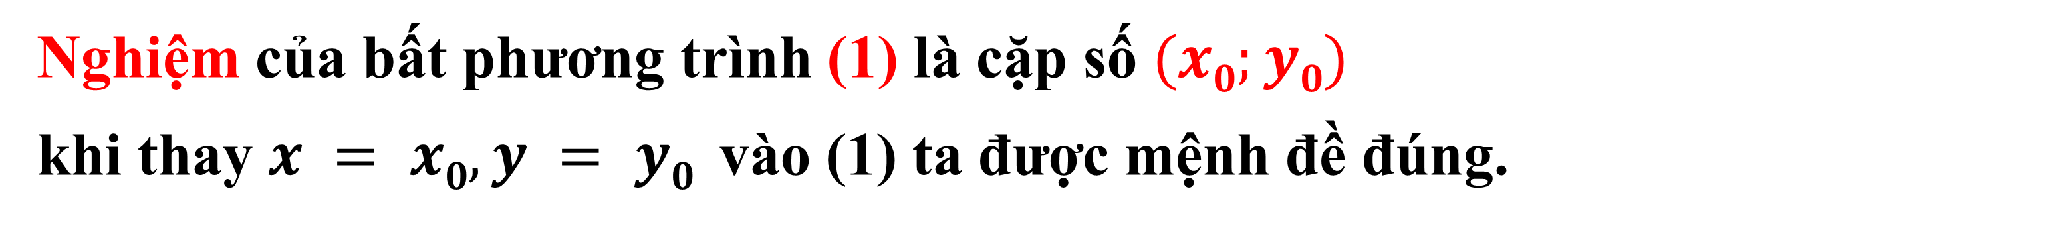
I
BẤT PHƯƠNG TRÌNH BẬC NHẤT HAI ẨN
Định nghĩa
Định nghĩa
Bất phương trình bậc nhất hai ẩn x, y có dạng tổng quát là
Bất phương trình bậc nhất hai ẩn x, y có dạng tổng quát là
$ax + by< c$(1) (hoặc $ax + by ≤c$, $ax + by>c$, $ax + by ≥ c$)
trong đó $a,b,c$ là các số thực đã cho, $a2 + b2  0.$
Nghiệm của bất phương trình (1) là cặp số $(x0;y0)$
khi thay $x = x0, y = y0$ vào (1) ta được mệnh đề đúng.
Cặp số nào trong số $(1; –2), (0; 1), (–3; 0)$là nghiệm của $3x + 2y < 1 ?$
Các cặp số $(1; –2), (–3; 0)$ là nghiệm của bất phương trình $3x + 2y < 1$.
Cặp số $(0; 1)$không là nghiệm của bất phương trình $3x + 2y < 1.$

Slide 4
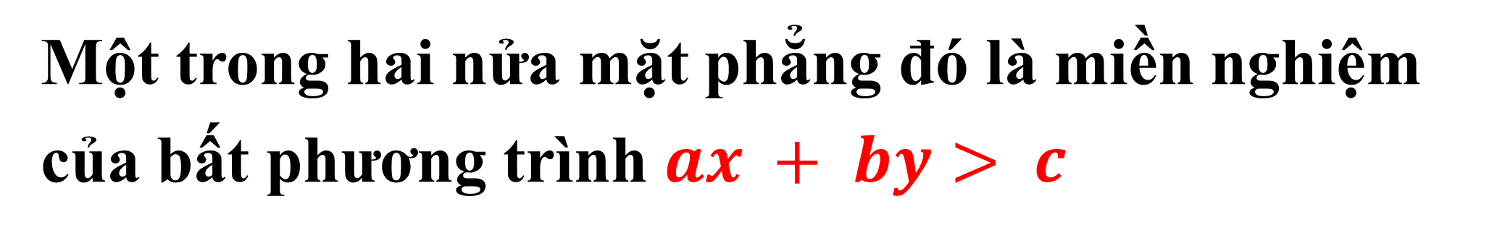
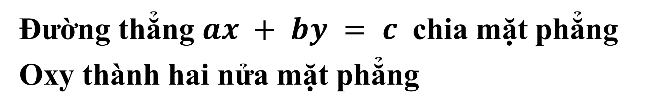
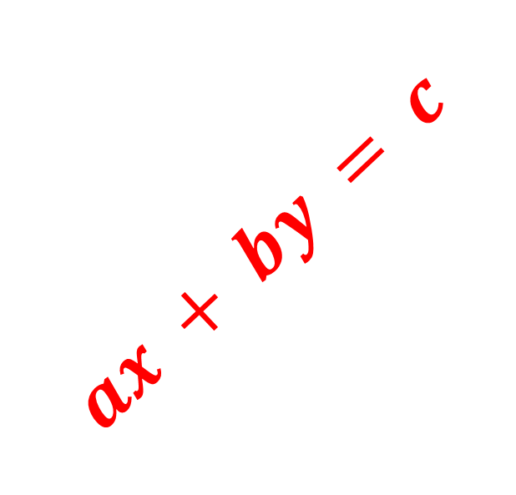
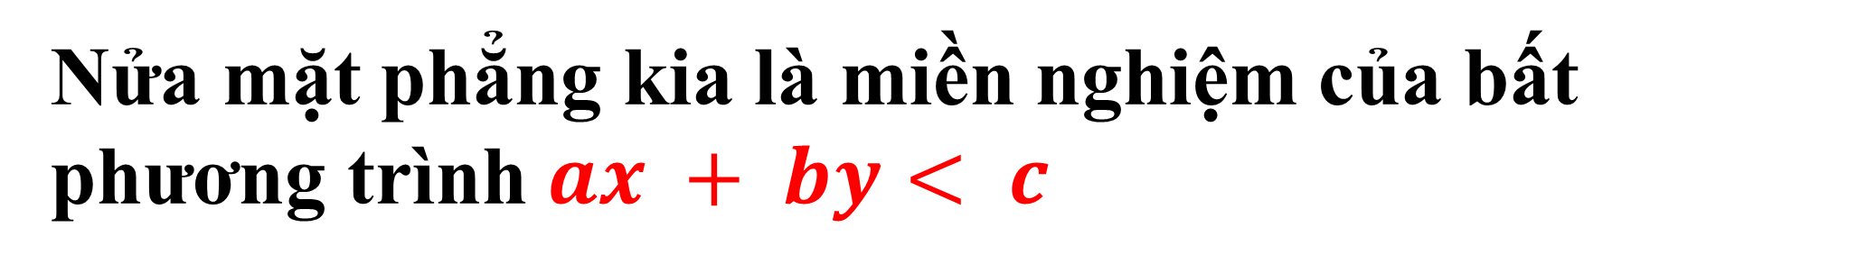
II
BIỂU DIỄN NGHIỆM CỦA BẤT PHƯƠNG TRÌNH BẬC NHẤT HAI ẨN
1
Miền nghiệm của bất phương trình bậc nhất hai ẩn
Định nghĩa
Trong mặt phẳng tọa độ $Oxy$, tập hợp các điểm có tọa độ là nghiệm bất phương trình $ax + by< c$ được gọi là miền nghiệm của nó.
y
Đường thẳng $ax + by = c$ chia mặt phẳng Oxy thành hai nửa mặt phẳng
x
O
$$ax + by = c$$
Một trong hai nửa mặt phẳng đó là miền nghiệm của bất phương trình $ax + by> c$
Nửa mặt phẳng kia là miền nghiệm của bất phương trình $ax + by< c$

Slide 5
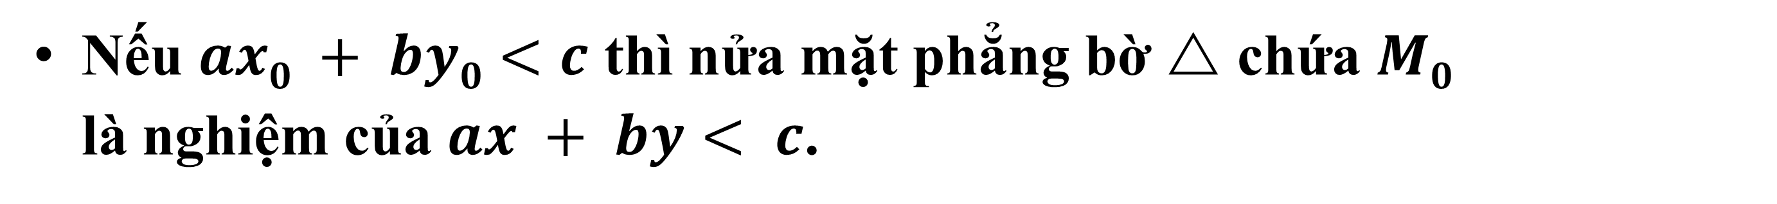
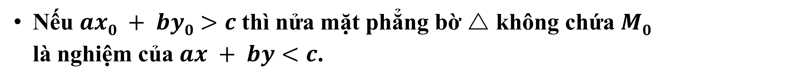
II
BIỂU DIỄN NGHIỆM CỦA BẤT PHƯƠNG TRÌNH BẬC NHẤT HAI ẨN
2
Quy tắc biểu diễn miền nghiệm của bất phương trình $ax + by< c$
1
Trên mặt phẳng $Oxy$, vẽ đường thẳng $$: $ax + by = c.$
2
Lấy một điểm $M0(x0; y0)$không thuộc $$ (thường chọn gốc tọa độ $O\left(0; 0\right)).$
3
Tính $ax0 + by0$và so sánh $ax0 + by0$với $c$
4
Kết luận
Nếu $ax0 + by0<c$ thì nửa mặt phẳng bờ $$ chứa $M0$
là nghiệm của $ax + by< c$.
Nếu $ax0 + by0>c$thì nửa mặt phẳng bờ $$ không chứa $M0$
là nghiệm của $ax + by<c$.
Miền nghiệm của bất phương trình $ax + by ≤ c$bỏ đi đường thẳng
$ax + by = c$ là miền nghiệm của bất phương trình $ax + by < c$.

Slide 6
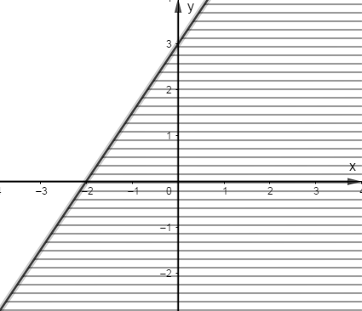
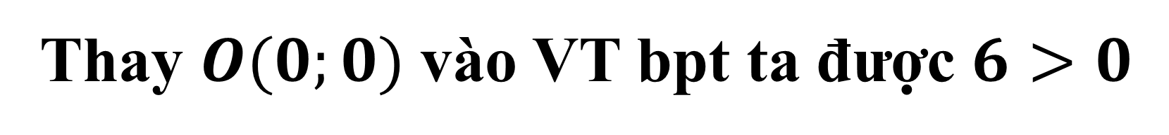
II
BIỂU DIỄN NGHIỆM CỦA BẤT PHƯƠNG TRÌNH BẬC NHẤT HAI ẨN
2
Quy tắc biểu diễn miền nghiệm của bất phương trình $ax + by< c$
Ví dụ 1
Biểu diễn miền nghiệm của bất phương trình $3x –2 y+6<0$
Bài giải
1
Vẽ đường thẳng $\left(d\right):3x –2y+6=0$
2
Kiểm tra thấy $O(0; 0) ∉(d)$
3
Thay $O(0;0)$vào VT bpt ta được $6>0$
4
Kết luận:
Miền nghiệm của bất phương trình
là miền không bị tô đậm trong hình vẽ

Slide 7
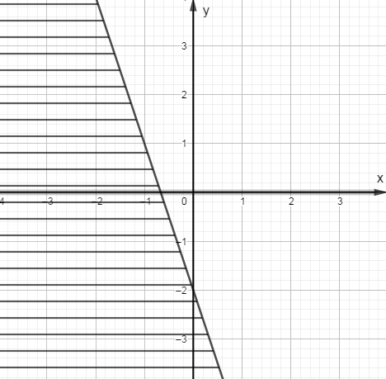
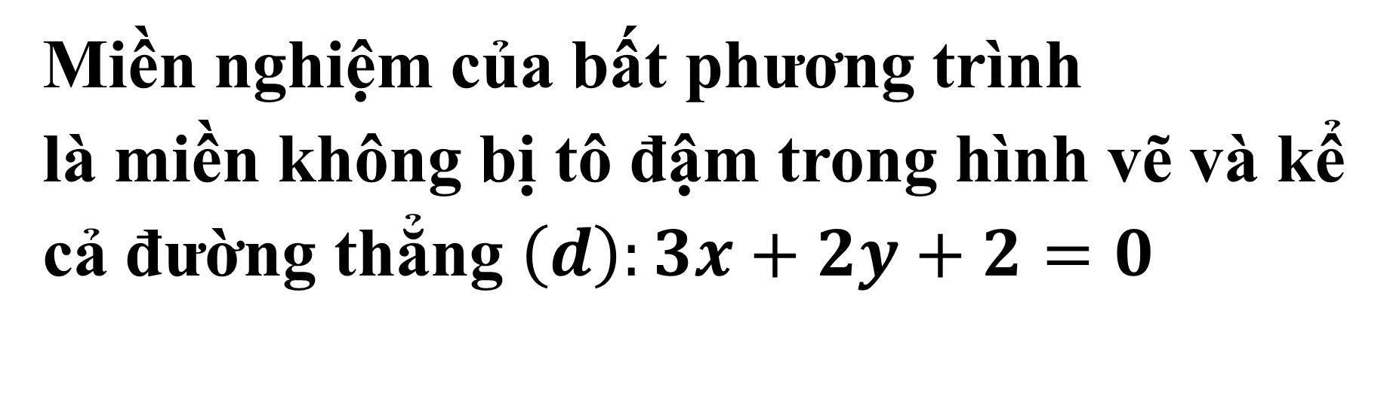
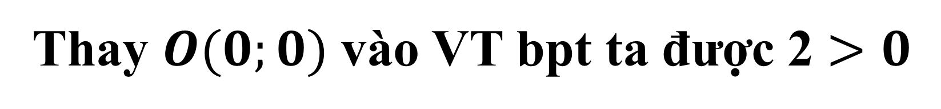
II
BIỂU DIỄN NGHIỆM CỦA BẤT PHƯƠNG TRÌNH BẬC NHẤT HAI ẨN
2
Quy tắc biểu diễn miền nghiệm của bất phương trình $ax + by< c$
Ví dụ 2
Biểu diễn miền nghiệm của bất phương trình $3x+2y+2≥0$
Bài giải
1
Vẽ đường thẳng $\left(d\right):3x+2y+2=0$
2
Kiểm tra thấy $O(0; 0) ∉(d)$
3
Thay $O(0;0)$vào VT bpt ta được 2 $>0$
4
Kết luận:
Miền nghiệm của bất phương trình
là miền không bị tô đậm trong hình vẽ và kể cả đường thẳng $\left(d\right):3x+2y+2=0$

Slide 8
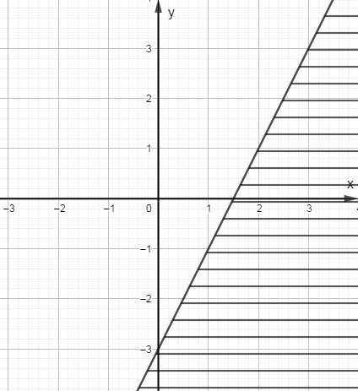
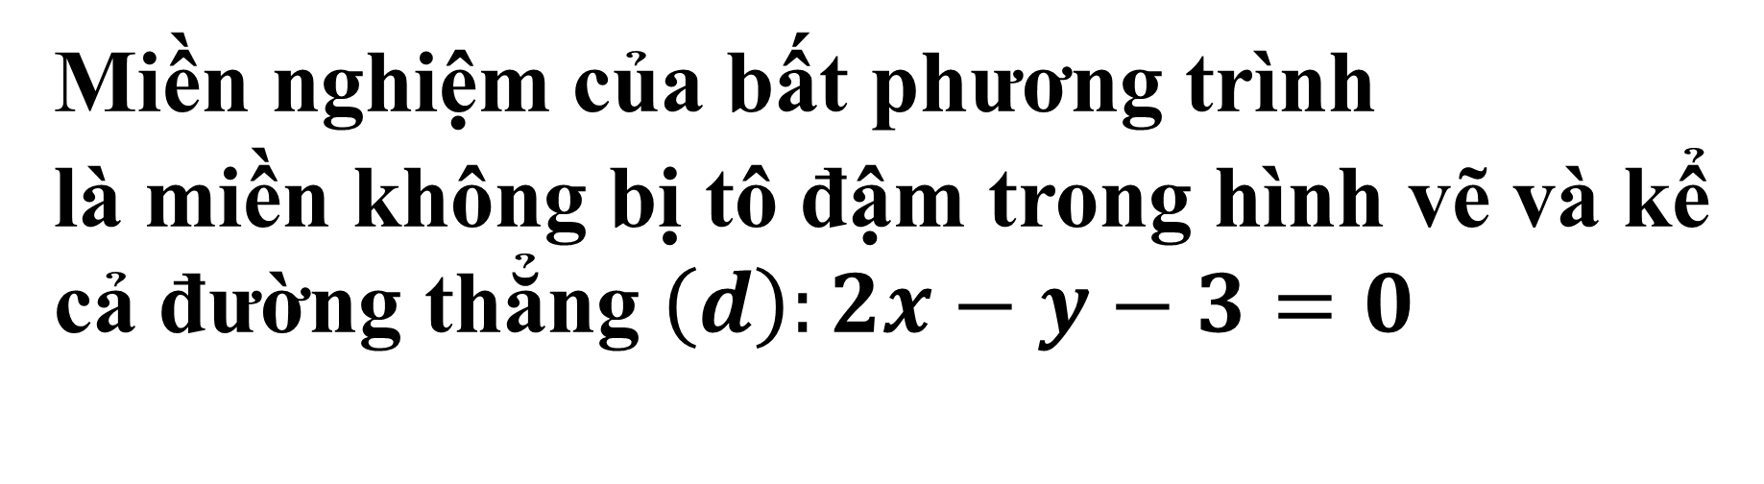
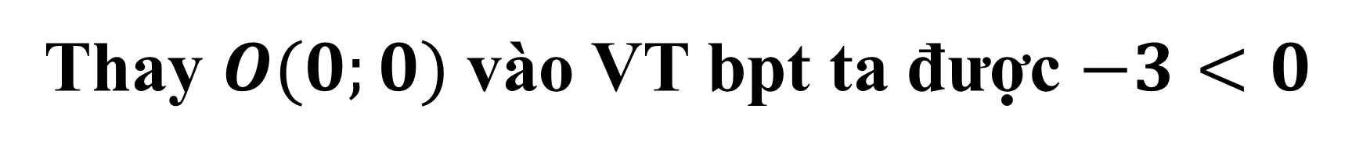
II
BIỂU DIỄN NGHIỆM CỦA BẤT PHƯƠNG TRÌNH BẬC NHẤT HAI ẨN
2
Quy tắc biểu diễn miền nghiệm của bất phương trình $ax + by< c$
Ví dụ 3
Biểu diễn miền nghiệm của bất phương trình $2x−y−3≤0$
Bài giải
1
Vẽ đường thẳng $\left(d\right):2x−y−3=0$
2
Kiểm tra thấy $O(0; 0) ∉(d)$
3
Thay $O(0;0)$vào VT bpt ta được $−3<0$
4
Kết luận:
Miền nghiệm của bất phương trình
là miền không bị tô đậm trong hình vẽ và kể cả đường thẳng $\left(d\right):2x−y−3=0$

Slide 9
II
BIỂU DIỄN NGHIỆM CỦA BẤT PHƯƠNG TRÌNH BẬC NHẤT HAI ẨN
3
Các bài toán liên quan đến bất phương trình bậc nhất hai ẩn:
a
DẠNG 1: Xét một điểm bất kì khi biết tọa độ thuộc (không thuộc) miền nghiệm của bất phương trình bậc nhất hai ẩn.
Phương pháp
Thế trực tiếp tọa độ điểm vào bất phương trình, nếu tọa độ thỏa mãn bất phương trình kết luận điểm đó thuộc miền nghiệm của bất phương trình và không thuộc miền nghiệm nếu ngược lại.
1
2
Dùng máy tính kiểm tra tọa độ của điểm xem có thỏa mãn bất phương trình không và đưa ra kết luận.
3
Biểu diễn hình học tập nghiệm của bất phương trình dựa vào hình vẽ đưa ra kết luận.

Slide 10
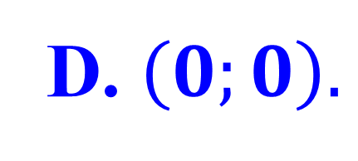
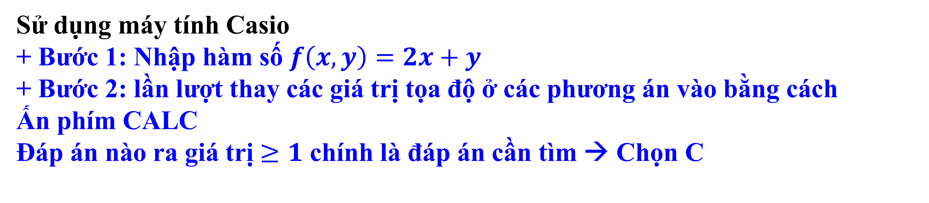
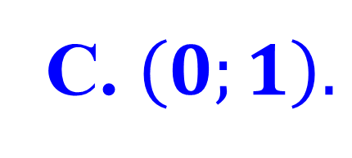
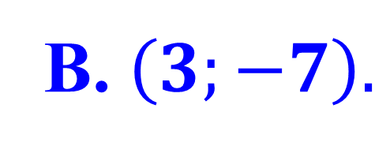
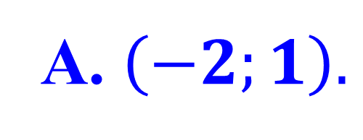
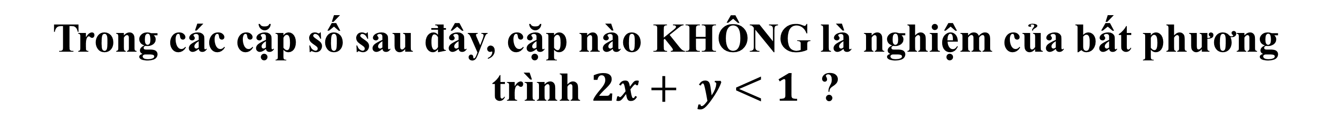
Ví dụ 1
Trong các cặp số sau đây, cặp nào KHÔNG là nghiệm của bất phương trình $2x+ y<1$ ?
A. $\left(−2;1\right).$
B. $\left(3;−7\right).$
C. $\left(0;1\right).$
D. $\left(0;0\right).$
Lời giải
Nhận xét sau khi thế các cặp số vào bất phương trình $2x+y<1$ ta nhận thấy rằng chỉ có cặp số $(0;1)$ không thỏa bất phương trình.
1
2
Sử dụng máy tính Casio
+ Bước 1: Nhập hàm số $f\left(x,y\right)=2x+y$
+ Bước 2: lần lượt thay các giá trị tọa độ ở các phương án vào bằng cách
Ấn phím CALC
Đáp án nào ra giá trị $≥1$ chính là đáp án cần tìm → Chọn C

Slide 11
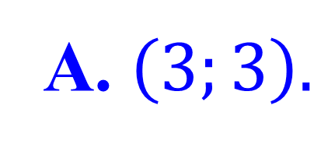
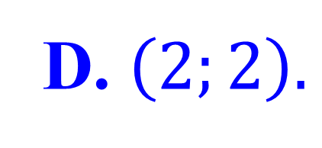
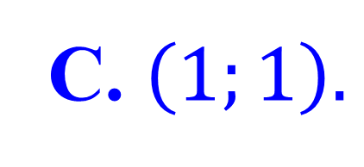
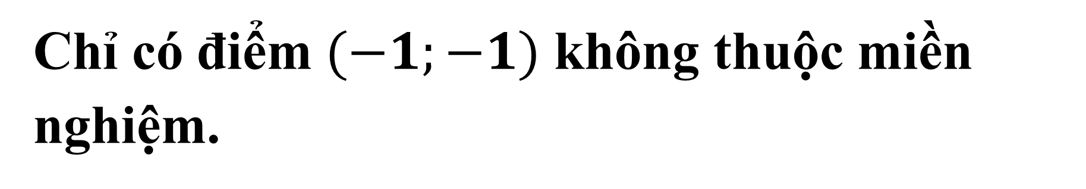
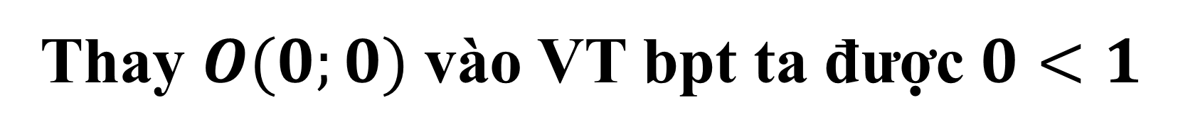
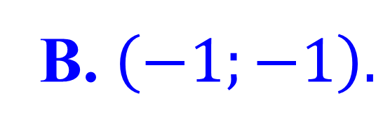
Ví dụ 2
Miền nghiệm của bất phương trình $2x+ y>1$ không chứa điểm nào sau đây ?
A. $\left(3;3\right).$
B. $\left(−1;−1\right).$
C. $\left(1;1\right).$
D. $\left(2;2\right).$
Phương pháp
1
Vẽ đường thẳng $\left(d\right):2x+y=1$
2
Kiểm tra thấy $O(0; 0) ∉(d)$
3
Thay $O(0;0)$vào VT bpt ta được$0<1$
4
Kết luận:
Chỉ có điểm $(−1;−1)$ không thuộc miền nghiệm.

Slide 12
II
BIỂU DIỄN NGHIỆM CỦA BẤT PHƯƠNG TRÌNH BẬC NHẤT HAI ẨN
3
Các bài toán liên quan đến bất phương trình bậc nhất hai ẩn:
b
DẠNG 2: Quan sát hình vẽ tìm nghiệm của bất phương trình đã cho.
Phương pháp
Biểu diễn hình học tập nghiệm của bất phương trình dựa vào hình vẽ đưa ra kết luận.

Slide 13
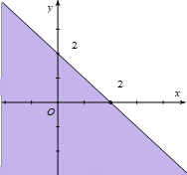
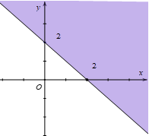
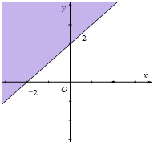
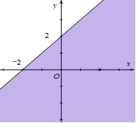
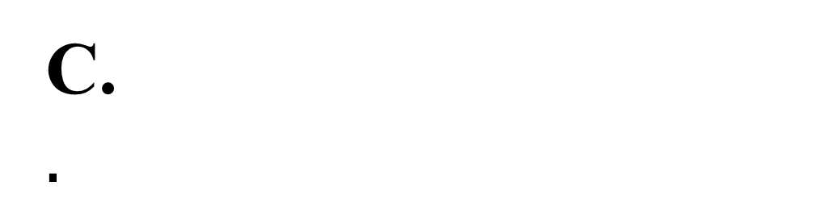


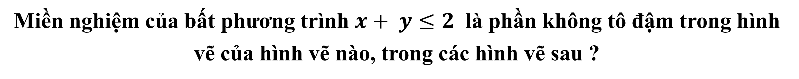
Ví dụ 1
Miền nghiệm của bất phương trình $x+ y≤2$ là phần không tô đậm trong hình vẽ của hình vẽ nào, trong các hình vẽ sau ?
B.
A. $.$
C. $.$
D. $.$

Slide 14
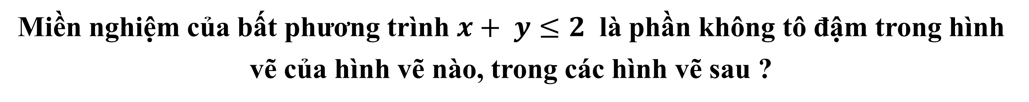
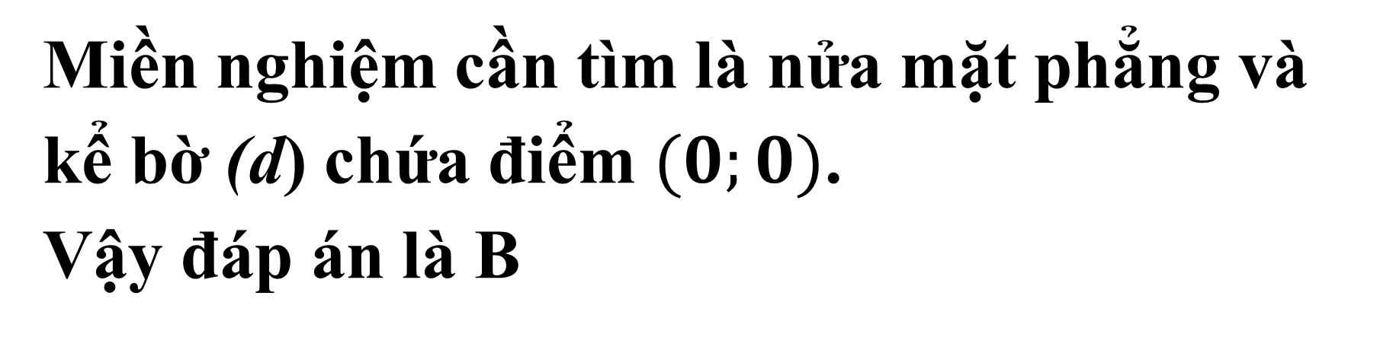
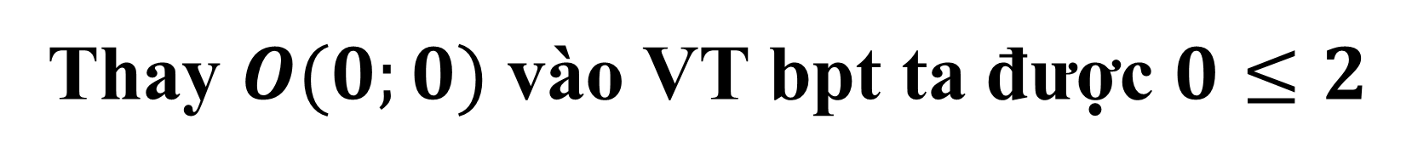
Ví dụ 1
Miền nghiệm của bất phương trình $x+ y≤2$ là phần không tô đậm trong hình vẽ của hình vẽ nào, trong các hình vẽ sau ?
Lời giải
1
Vẽ đường thẳng $\left(d\right):x+y=2$
2
Kiểm tra thấy $O(0; 0) ∉(d)$
3
Thay $O(0;0)$vào VT bpt ta được $0≤2$
4
Kết luận:
Miền nghiệm cần tìm là nửa mặt phẳng và kể bờ (d) chứa điểm $(0;0)$.
Vậy đáp án là B

Slide 15

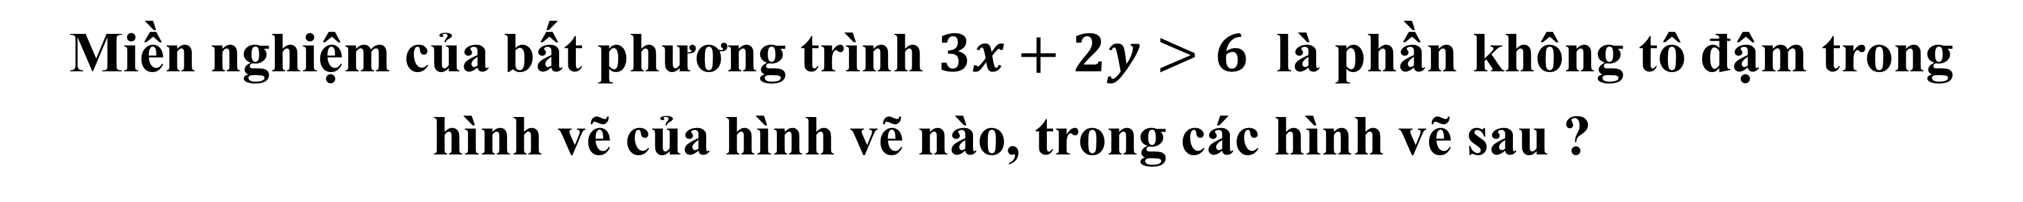



Ví dụ 2
Miền nghiệm của bất phương trình $3x+2y>6$ là phần không tô đậm trong hình vẽ của hình vẽ nào, trong các hình vẽ sau ?
A. $.$
B. $.$
D. $.$
C. $.$

Slide 16
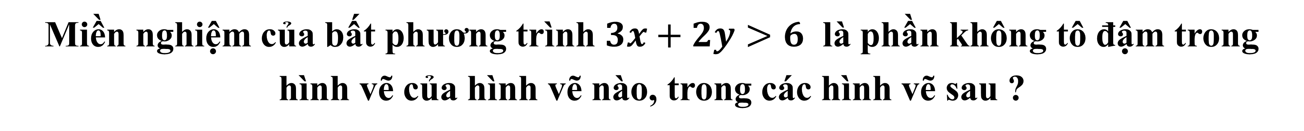
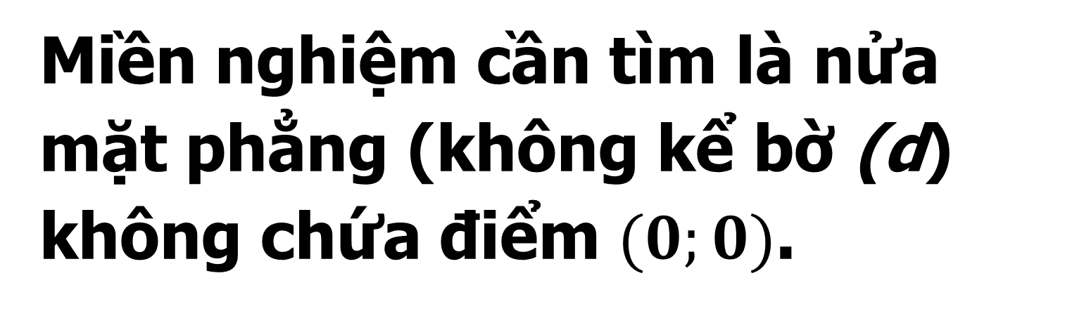
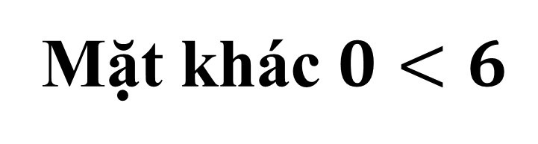

Ví dụ 2
Miền nghiệm của bất phương trình $3x+2y>6$ là phần không tô đậm trong hình vẽ của hình vẽ nào, trong các hình vẽ sau ?
Lời giải
1
Vẽ đường thẳng $\left(d\right):3x+2y=6$
2
Kiểm tra thấy $O(0; 0) ∉(d)$
3
Mặt khác$0<6$
4
Kết luận:
Miền nghiệm cần tìm là nửa mặt phẳng (không kể bờ (d) không chứa điểm $(0;0)$.

Slide 17
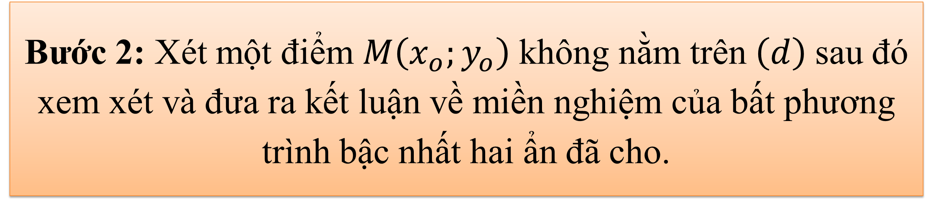
II
BIỂU DIỄN NGHIỆM CỦA BẤT PHƯƠNG TRÌNH BẬC NHẤT HAI ẨN
4
Tóm tắt các phương pháp giải:
a
Giải bất phương trình bậc nhất hai ẩn.
Bước 1: Vẽ đường thẳng
Phương pháp giải bất phương trình bậc nhất hai ẩn
Bước 2: Xét một điểm $M\left(x_{o};y_{o}\right)$không nằm trên $\left(d\right)$sau đó xem xét và đưa ra kết luận về miền nghiệm của bất phương trình bậc nhất hai ẩn đã cho.

Slide 18
b
Các bài toán toán liên quan đến bất phương trình bậc nhất hai ẩn
Bài toán toán liên quan
Dạng 1: Xét một điểm bất kì khi biết tọa độ thuộc (không thuộc) miền nghiệm của bất phương trình bậc nhất hai ẩn.
Cách 1: Thế trực tiếp tọa độ điểm vào bất phương trình , xem xét và đưa ra kết luận
Dạng 2: Quan sát hình vẽ tìm miền nghiệm của bất phương trình đã cho.
Cách 2: Dùng máy tính kiểm tra và đưa ra kết luận
Cách 3: Biểu diễn hình học tập nghiệm của bất phương trình dựa vào hình vẽ đưa ra kết luận
Biểu diễn hình học tập nghiệm của bất phương trình dựa vào hình vẽ đưa ra kết luận

